Slide 1
NEDİR BU ERGENLİK?
NURDOĞAN DEMİRAY
REHBER ÖĞRT./PSK.DAN.

Slide 2
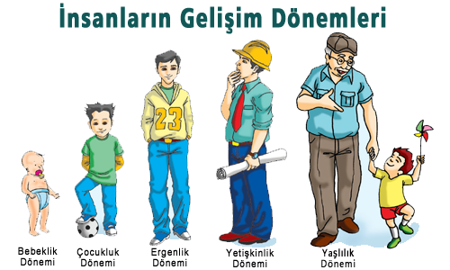

Slide 3
0- 3 YAŞ DÖNEMİ
GELİŞİM ÖZELLİKLERİ
Kendine Güven-Bağımsızlık
Güvensizlik-Utanç

Slide 4
Yeni doğan bebeğin gelişimi ilk bir yılda çok hızlı olmaktadır.
Bu dönemin en önemli karakteristiği bebeğin yetişkinin yardımı olmadan yaşamını sürdürememesidir.
Fiziksel ihtiyaçlarının karşılanması için doğuştan getirdiği bazı reflekslere sahiptirler.

Slide 5
İlk yılda bebeğin uyku, beslenme, temizlik , şefkat ,ihtiyacının düzenli ve yeterli karşılanması önemlidir.
Bunlar sevgiyle yapılmazsa çocukta güven duygusu gelişimez.

Slide 6
Bu dönemde çocuğu koruma düşüncesiyle çok müdahale etmek, durdurmak, dokunmasına, becerilerini denemesine fırsat vermemek ve engelleyici olmak hem çocuğun kendine güvenmesine olumsuz etki eder hem de becerileri gelişemez ve bu nedenle de bağımlı hissetme olasılığı artar.

Slide 7
Bu dönemde çocuğun huzurlu ve mutlu olduğunun en önemli göstergesi kendisine yanaşan yetişkinlerle iletişime girmesi ve onlarla tedirgin olmadan oynayabilmesidir.

Slide 8
3 yaş civarındaki çocuklar artık kendi öz bakımlarını karşılayabilecek bir çok beceriye sahiptirler(yemek yemek, giyinmek soyunmak, temizlik gibi ).
Kendilerine söylenenleri anlayabilirler.

Slide 9
İsteklerini belirtecek ve sosyal ilişki kurabilecek dil gelişimi düzeyine sahiptirler.
Çocuk sosyal bir grubun parçası olmaya hazır bir yaştadır.

Slide 10
3-6 YAŞ DÖNEMİ
GELİŞİM ÖZELLİKLERİ
Girişimcilik
Suçluluk

Slide 11
El becerileri oldukça gelişmiştir. Kalem kullanmaya, çizgiler çizmeye başlarlar.
Dış dünyaya ve olgulara ilişkin sorular sorarlar , çok meraklıdırlar.

Slide 12
Sosyal anlamda çok gelişmiştirler. Başka çocuklarla bir arada olmaktan keyif duyarlar.
Ben merkezcilik daha da azalmış olduğu için grup oyunlarında daha az sorun yaşarlar.

Slide 13
Özellikle bu dönemde çocuk çevresindeki yetişkinlerin sorun çözme biçimlerini taklit eder.
Anne-babaların özellikle bu dönemde çocuğun sosyal yönünü geliştirecek bir tavır içinde olmaları önemlidir.

Slide 14
Zihinsel gelişimi için çocukların sorularına uygun ve doğru yanıtlar bulunması, öğrenme isteklerinin kırılmaması açısından önem taşır.
Bu dönem çocuklar çok hareketlenirler. Kazaların en fazla rastlandığı yaş 4 yaş civarıdır.

Slide 15
3-6 yaş dönemi çocuğun, arkadaşlarıyla ilişkilerini yapılandırabildiği dönemdir. Yaş itibariyle biraz saldırganlık dürtüleri olabilir ancak bu isteği oyun veya oyuncaklarla tatmin edebilirler. Sağlıklı olan budur. Elbette bu hususta ailelerin rehberliği önemlidir. Baş edemediğiniz durumlarda pedagog desteği almanızı tavsiye ederiz.
Ebeveynler, çocukların kavga etmelerini bir suç değil; güçlü bir dürtü olarak değerlendirmeli ve olumlu yaklaşım sergileyerek önlemedirler. Şiddete eğilimi olan çocuğa sözel veya fiziksel şiddet ile terbiye uygulamak, olsa olsa şiddet eğilimini artırır. İleri dönemlerde ise başkalarının hayat görüşüne saygısı olmayan, çevresindekileri kendi görüşlerine uygun davranmaya zorlayan, egosu yüksek bireylere dönüşebilirler.
Bu dönem olumlu atlatılırsa, karşısındakine saygılı, sorumluluk sahibi birey olma yolunda güçlü temeller atılır.
Dikkat ederseniz evrelerde, yeni bir davranışın açığa çıkması ve bu davranışa gelen çevre (aile) tepkisi söz konusudur. Şiddet eğilimi var, karşılığında ise cezalandırılma veya olumlu bir şekilde yönlendirilme var. İşte tüm bu yeni davranışlar ve yeni davranışlara verilen tepkiler çocuğun kişilik kazanımında etkili faktörlerdir.

Slide 16
İLKOKUL DÖNEMİ
6-11 Yaşlar Arası
Üretkenlik
Aşağılık Duygusu

Slide 17
Çocuğun aile yuvasından çıkıp dış dünyaya açıldığı toplumsal çevreye iyice karıştığı çağdır.
Cinsel kimliklerini kazanır, bağımlılığı azalır. Konuşma yeteneği, söz dağarcığı çok gelişmiştir.

Slide 18
Beden, hareket ve dil gelişiminin hızlanır.
Mantıksal düşünme, sayı, zaman, mekan, boyut, hacim, uzaklık kavramları yerleştir.
Daha önceleri anne ve babayla kurulan özdeşime, öğretmen ve arkadaşların eklenir.

Slide 19
Aileden kazandığı değerlerin yanında kendisinin de kendi yargılarını oluşturmaya başlar.
Eleştirel düşüncenin arttığını gözlenir.

Slide 20
Oyun sokağa kaymıştır, arkadaşlarıyla oynamayı, kurallı oynamayı ve övünmeyi severler. Oyun çocuğu gibi canlı ve hareketlidir.Evde pahalı oyuncaklarla oynamak yerine toz içinde yırtık top peşinde koşmayı tercih eder.
Özellikle erkek öğrenciler arasında gruplar kurulur. Filmlerden özenip yalandan kavgaya tutuşurlar.

Slide 21
Alay etme ve sivrilmek hoşlarına gider.
Başkalarının eksik, kendilerinin güçlü yanlarını ortaya çıkarırlar.
Vurdulu-kırdılı,Macera filmlerine, çizgi romanlara merak sararlar. Kartpostal biriktirme, sakız ve yiyecek ambalajlarından çıkan resimleri biriktirme bu yaşlarda başlar.

Slide 22
Kız ve erkekler ayrı ayrı gruplaşırlar. Erkekler kızları sulu gözlü, şımarık, kızlarda erkekleri kaba, terbiyesiz bulurlar.
2. ve 3. sınıflarda erkek öğrenci kızlarla yan yana oturmak istemez. Buna karşılık erkek öğrenciler kızları kızdırır, eşyalarını kaçırır ve bunu yapmaktan hoşlanırlar.

Slide 23
Bu çağda kuruntu ve saplantı sık görülür.
Evden dışarı çıkmıştır. Evden dışarı çıkmamış çocuk okula gitmek istemez, "karnım ağrıyor" der, bahane eder.

Slide 24
Anne- babadan bir süre ayrı kalmış, bir yakınını kaybetmiş, deprem, sel, yangın gibi afetle karşılaşmış çocuklar uğradıkları travma neticesinde okula korkarak gitmeye başlar.
Sürekli evi düşünen bu çocuklar okuma ve öğrenmeye kendini veremez.

Slide 25
Okula iyi bir başlangıç, gelecek öğrenimi olumlu etkiler. Öğretmen, anne-baba yerine geçer.
Büyüme hızını yitirmiştir. Dengeleri yerindedir. El kol becerileri artmıştır.
Doğru ile yanlışı, güzel ile çirkini, iyi ile kötüyü ayırt edebilir.

Slide 26
Somut düşünceden soyut düşünceye geçiş başlar. Sayı, uzay, zaman kavramları yerleşmiştir. Hayal ile gerçeği daha kolay ayırt edebilir.
Çocuk için öğretmen her şeyi bilen, yanılmayan insandır. Öğretmen çocuk için itici güçtür.

Slide 27
Bu dönemde eğitim, okul başarısı oldukça önemlidir ve unutulmamalıdır ki eğitim önce ailede başlar. Çocuğunuzda öğrenme bozukluğu olabilir, dikkat eksikliği olabilir, üstün zekalı olabilir , hiperaktif olabilir, henüz zeka potansiyelini keşfetmemiş olabilir.
Bunların tamamı erken teşhis ile müdahale edilebilir konulardır. Bu yüzden aileler, olumsuz gördükleri durumları eleştirip suçlamak yerine uzman yorumuyla değerlendirmelidirler.

Slide 28
ERGENLİKDÖNEMİ
VE GENEL ÖZELLİKLERİ (10- 20 YAŞ)
Kimlik Kazanımı
Kimlik Karmaşası

Slide 29
ERGENLİK NEDİR?
Çocukluktan Yetişkinliğe geçiş dönemi olan,
Zaman sınırları kişiye göre değişebilen,
Genelde 10-20 yaş arasını kapsayan,
Hızlı büyüme ve gelişmenin görüldüğü,
Fiziksel,sosyal,zihinsel ve psikolojik değişimlerin yaşandığı evredir.
“BİREYİN HEM KENDİSİ İLE HEM DE ÇEVRESİ İLE ÇATIŞMA YAŞADIĞI BİR DÖNEMDİR”.

Slide 30
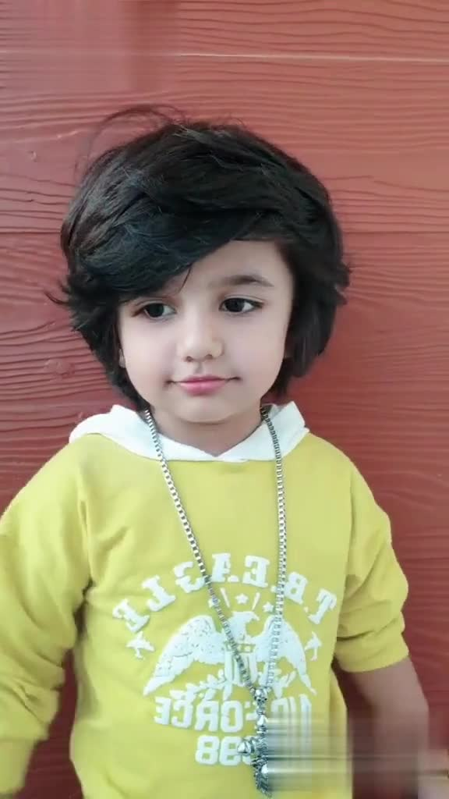
ERGEN
ÇOCUK

Slide 31
Ergenlikteki en önemli değişmelerin meydana geldiği 11-14 yaşlarındaki zaman ise İlk ergenlik adını alır.
Bu dönem Altıncı ve Sekizinci sınıflar arasına rastlar.

Slide 32
Dengeli ve uyumlu öğrenci aniden değişir, yerine oldukça tedirgin, güç beğenen, çabuk tepki gösteren bir öğrenci gelir.
Duyguları hızlı iniş ve çıkışlar gösterir. Çabuk sevinir, çabuk üzülür, çabuk sinirlenir.

Slide 33
Tepkileri önceden kestirilemez.
Bir yandan büyümek için sabırsızlanmakta, öbür yandan çocuksu davranışlar göstermektedir
Derslere ilgisi azalır, çalışma düzeni bozulur. Buna karşılık istekleri artar.

Slide 34
İlgileri de artar. Geçici heveslere kapılır. Gürültülü müziğe, süse ve giyime düşkünlüğü artar.
Aykırı renkler seçilir.
Bedende önemli değişikliklerin başlaması karşısında genç, şaşırır, korkuya kapılır. Diğer yandan karşı cinse gizli bir ilgi başlar.

Slide 35
Genç kızlar, ayna karşısında saatler geçirir. Bir sivilceyle gün boyu uğraşır, kaygılanır.
Genç erkekler,sürekli saçıyla uğraşır.
Kilo, uzun boy, kısa boy sorun yapılır.
Oburlaşır.Girip-çıkıp bir şeyler atıştırır.

Slide 36
Gizliliğe önem verilir.
Oda duvarlarına, defter, kitap gibi özel eşyaların üzerine film yıldızlarının resimleri asılır.
Arkadaşlarıyla gizli konuşurlar. Buna karşılık kardeşlerini kendinden uzak tutmaya başlar.

Slide 37
Uzun düşler kurulur, günlükler tutulur, şiirler karalanır.
Kendisine ait yazıların okunmasına, eşyalarının karıştırılmasına şiddetli tepki gösterirler.

Slide 38
Toplumsal olaylara ilgi artar. Kulaktan dolma, ödünç alınmış fikirler savunulur, büyüklerle tartışmaya girer.
Evdeki kuralların çokluğundan ve sıkılığından yakınır, onları gereksiz bulur.

Slide 39
Evde durmak istemez, dönüş saatine aldırmaz.
Büyükleriyle tartışmaya girer, onlarla zıtlaşabilir.
Aile içi iletişimi güçlü olmayan evlerde genç, anne-babadan uzaklaşmaya başlayabilir.

Slide 40
Bireyin benimseyeceği dünya görüşünün temelleri ilk gençlik döneminde atılır. Bu dönemde içine girilen çevre çok önemlidir.
Zararlı alışkanlıklar kazanma açısından riskli bir dönemdir.

Slide 41
Ergenlik dönemi her gençte aynı coşkunluğu ve tedirginliği yaratmaz. Bazı gençlerde çok sakin bir ergenlik çağı yaşanırken, bazılarında çok problemli olabilir.

Slide 42
ERGENLİK DÖNEMİ GELİŞİM ÖZELLİKLERİ
ve
AİLE İÇİ İLİŞKİLER

Slide 43
ZİHİNSEL GELİŞİM
Akıl yürütme ve problem çözme yeteneğinin gelişmesi.
Muhakeme yeteneğinin gelişmesi.
Neden-sonuç ilişkisi kurabilme becerisinin gelişmesi.
Empati yapabilme becerisinin gelişmesi.
Soyut yeteneğinin gelişmesi.

Slide 44
FİZİKSEL GELİŞİM
Boy uzaması.
Ağırlık artması.
Kemik gelişimi.
Kasların gelişimi.
Beden oranlarındaki değişimler.
Esas cinsiyet özelliklerinin gelişimi.

Slide 45
DUYGUSAL GELİŞİM
Yalnız kalma isteği.
Bir akran grubuna ait olma isteği.
Duygusal iniş çıkışlar.
Cinsel kimlik kazanma.
Duygusal ilişkiler ve bağlanma.
İçe kapanıklılık ve karamsarlık.
Öfke ve kıskançlık.
Endişe ve korku.
Kendine güvensizlik.
Ben merkezcilik.

Slide 46
FİZİKSEL GELİŞİMLE İLGİLİ SORUNLAR
Aşırı şişmanlık yada zayıflık.
Hızlı uzama yada uzamama.
Bedenin erken veya geç olgunlaşması.
Cilt problemleri.
Vücut temizliği.
Oransız büyüme ve sakarlık.
Vücudunu beğenmeme.
Vücudu ile çok ilgilenme.

Slide 47
ZİHİNSEL GELİŞİMLE İLGİLİ SORUNLAR
Ders başarısının düşmesi.
Çalışma isteksizliği.
Sorumluluk almaktan kaçma.
Ödev yapmak istememe.
İnançların nedenini sorgulama

Slide 48
KİŞİLİK ve DUYGUSAL GELİŞİMLE İLGİLİ SORUNLAR
Yalnız kalma isteği.
Can sıkıntısı ve huzursuzluk.
Duygusal patlamalar.
Kendine güvensizlik ve içe kapanıklılık.
Hayal kurma.

Slide 49
AİLE İLİŞKİLERİ
Ergenlerin bu dönemde ailelerine olan bağımlılıkları azalır.
Ailesinin en ufak bir eleştirisine büyük tepkiler verir. Kendine yöneltilen eleştirileri kabul etmez, sürekli eleştirmeyi sever.

Slide 50
Anne babasının beğenileriyle alay eder.
Hiçbir şeyi beğenmez, sürekli şikayet edecek bir şeyler bulurlar.
Aileyle fikir bazında çatışma , isyankar tutum bu dönemde artar.

Slide 51
Anne babasının düşüncelerini eskimiş bulur. Onlardan öğrenecek hiçbir şeyi kalmamış sanır.
Ergen: “ben on beş yaşımda babamın hiçbir şey bilmediğini zannederdim,yirmi beş yaşıma geldiğimde babamın on yılda ne kadar çok şey öğrendiğine şaşırdım” .

Slide 52
ARKADAŞLIK İLİŞKİLERİ
Her ergen bir arkadaş grubunda olmak ister.
Erkeklerin kurdukları gruplar daha kalabalıktır, ilişkiler yüzeyseldir.
Kızlardan oluşan gruplar daha küçüktür, ilişkiler ise daha sıkıdır.
Ailesi içinde geçimsizlik ve dengesizlik olan ergenlerde, bir baskı hakim ise masum arkadaş grupları yerine çeteye yönelir.

Slide 53
KIZ ERKEK İLİŞKİLERİ
Ergenliğin ortalarına doğru, karşı cinse olan ilgi artar.
Ergen, karşı cinsin ilgisini çekebilmek için giyim kuşamına dikkat eder.

Slide 54
Bireyin kendini tanıması ve gelecekteki hayatını şekillendirmesi adına önemli bir evredir. Gençler bu evreyi sağlıklı tamamlamak için önceki evrelerden muhakkak sağlıklı geçmiş olmalıdır.
Aksi durumlarda alkol, nikotin ve daha kötü alışkanlıklar, suç işleme eğilimleri, suni itibar çalışmaları ve benzeri olumsuz davranışlar kişide kalıcı olabilmektedir.
Çevrenizde küçük bir araştırma yaparsanız sigara bağımlılarının büyük bir kısmı ergen yaşlarda başlamış ve muhtemelen şuan pişmanlık duyduğu halde bırakamayan kişilerdir.
Ergenlikte kendisini sigara kullanmaya özendiren duygu ise kimlik arayışı olabilir. Çocuklarınızın böyle problemlerle başa çıkabilmesini istiyorsanız onların ergenlik dönemine kadar sağlıklı ruh halleriyle gelişimlerine yardımcı olmanız (bilinçli olmanız) gerekmektedir.

Slide 55
ANNE-BABA NELER YAPABİLİR

Slide 56
Bu dönemde aileye büyük bir görev düşer.
Aile bu sürecin bir süre sonra geçeceğini bilmeli ve sabırlı davranmalıdır.

Slide 57
Dinleyin, yargılamayın.
Açık ve saydam olun.
Onun önem verdiği şeylere siz de önem verin.
Koşulsuz sevin ve kabul edin.
Sevdiğinizi belli edin.

Slide 58
Değer verin ve onun bir birey olduğunu unutmayın.
Sosyal etkinliklere katılmasını teşvik edin.
Gerektiğinde özür dileyin.
Tutarlı disiplin uygulayın.
Beklentilerinizi düşürün ve açıklayın

Slide 59
Başkaları ile kıyaslamayın.
“Sana söylemiştim,…” demekten kaçının.
Onlara saygılı bir dille hitap edin, Unutmayın çocuğunuza siz örnek oluyorsunuz.
Çocuğunuzun gelecekle ilgili planlarına ilgi gösterin. Ancak onu sizin fikirlerinizi kabul etmeye zorlamayın.

Slide 60
Yaşına uygun ve uygulayabileceğiniz kurallar koyun.
Ailede alınan kararlara katılmasını sağlayın.
Sorumluluk verin.
Başarısızlıklarını değil başarılarını görün.
Duygularını yaşamasına izin verin

Slide 61
Onlara yetişkin gibi davranın.
Gençler bir yandan isyankar ve otoriteye karşı tutumlarını sürdürürken öte yandan anne-babanın destek, ilgi ve sevgisine ihtiyaç duyarlar.
Ve en önemlisi; ONA ZAMAN AYIRIN!

Slide 62
TEŞEKKÜR EDERİM
Kaynaklar:slide player, Makbule ÇELİK, internet siteleri

